Slide 1

«Формирование познавательных способностей у старших дошкольников через ценностное отношение к окружающему миру»
Муниципальное дошкольное образовательное автономное учреждение «Детский сад №115 «Белочка» комбинированного вида г. Орска»
Воспитатель
Краснова В.А.

Slide 2

Направления развития
Социально-коммуникативное развитие: направлено на усвоение норм и ценностей, принятых в обществе, включая моральные и нравственные ценности; становление самостоятельности, целенаправленности и саморегуляции собственных действий; развитие социального и эмоционального интеллекта, эмоциональной отзывчивости, сопереживания, формирование готовности к совместной деятельности со сверстниками, формирование уважительного отношения и чувства принадлежности к своей семье и к сообществу детей и взрослых; формирование основ безопасного поведения в быту, социуме, природе.
Познавательное развитие:
предполагает формирование первичных представлений о себе, других людях, объектах окружающего мира, о свойствах и отношениях объектов окружающего мира (форме, цвете, размере, материале, звучании, ритме, темпе, количестве, числе, части и целом, пространстве и времени, движении и покое, причинах и следствиях и др.), о малой родине и Отечестве, представлений о социокультурных ценностях нашего народа, об отечественных традициях и праздниках, о планете Земля как общем доме людей, об особенностях ее природы, многообразии стран и народов мира
Художественно-эстетическое развитие:
предполагает развитие предпосылок ценностно-смыслового восприятия и понимания мира природы; становление эстетического отношения к окружающему миру.

Slide 3
Актуальность опыта:
ФГОС ДО определяет следующие целевые ориентиры на этапе завершения дошкольного образования в аспекте нравственного воспитания:
- ребенок обладает установкой положительного отношения к миру, к разным видам труда, другим людям и самому себе, обладает чувством собственного достоинства; активно взаимодействует со сверстниками и взрослыми, участвует в совместных играх.
- ребенок обладает начальными знаниями о себе, о природном и социальном мире, в котором он живет; знаком с произведениями детской литературы, обладает элементарными представлениями из области живой природы, естествознания, математики, истории и т.п.; ребенок способен к принятию собственных решений, опираясь на свои знания и умения в различных видах деятельности.

Slide 4

Компоненты и их критерии
Компонент | Критериальные показатели
когнитивный компонент | характеризуется наличием представлений ребенка об окружающем мире и отношением к себе и окружающим, проявляется в осознанности; полноте представлений о том, что окружающий мир является культурной ценностью общества
эмоционально-мотивационный компонент | отражает насыщенность детской деятельности эмоциональными реакциями, познавательным интересом и самостоятельностью, проявляется в сопричастности ребёнка к окружающему его миру, в наличии положительных эмоциональных проявлений по отношению к окружающему миру
поведенческо–деятельностный компонент | характеризуется отражением в деятельности ребенка представлений об окружающем мире, обогащенных новыми знаниями и личностным опытом, проявляется в сформированности ценностного отношения дошкольника к окружающему миру.

Slide 5
Новизна опыта: разработка и реализация инновационных форм различной направленности, создающих условия для формирования экологической культуры детей старшего дошкольного возраста.
1 этап – начальный (констатирующий) - сентябрь 2013 года
2 этап – основной (формирующий) - сентябрь 2013-2014 уч.г.
3 этап – заключительный (контрольный) - май 2015 года.

Slide 6

Цель: формирование начал экологической культуры дошкольников
Задачи:
уточнение и углубление знаний о растениях, животных и природных явлениях;
формирование знаний о жизненно необходимых условиях для человека, животных и растений;
формирование элементарных представлений о причинно-следственных связях внутри природного комплекса;
развитие гуманного эмоционально-доброжелательного и бережного отношения к окружающему миру;
привитие трудовых природоведческих навыков;
выработка умения правильно взаимодействовать с окружающим миром;
развитие познавательного интереса к окружающему миру;
формирование эстетического отношения к природе.

Slide 7
Методы экологического образования:
наглядные (наблюдения, экскурсии рассматривание репродукций картин и иллюстрации),
словесные (беседы, чтение художественной литературы, использование фольклора),
практические (экологические игры, труд детей в природе, экспериментирование).
Принципы:
Активности
Научности
Доступности
Интеграции
Наглядности
Регионализации

Slide 8

Работа с детьми
- формирование ценностного отношения к окружающему миру;
- формирование системы знаний об окружающем;
- развитие познавательных умений и способностей;
- расширение социально-нравственного опыта детей.

Slide 9
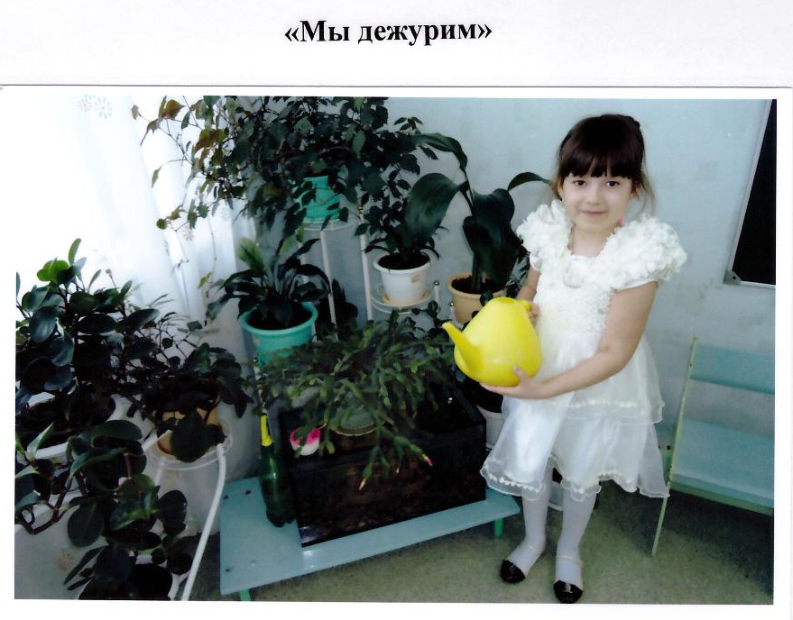
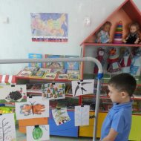
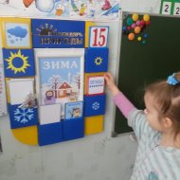
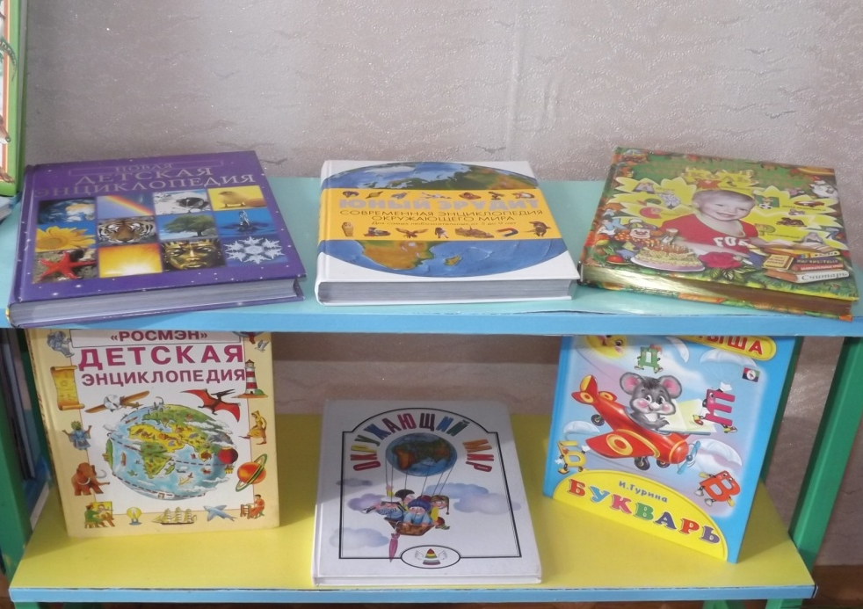

Slide 10
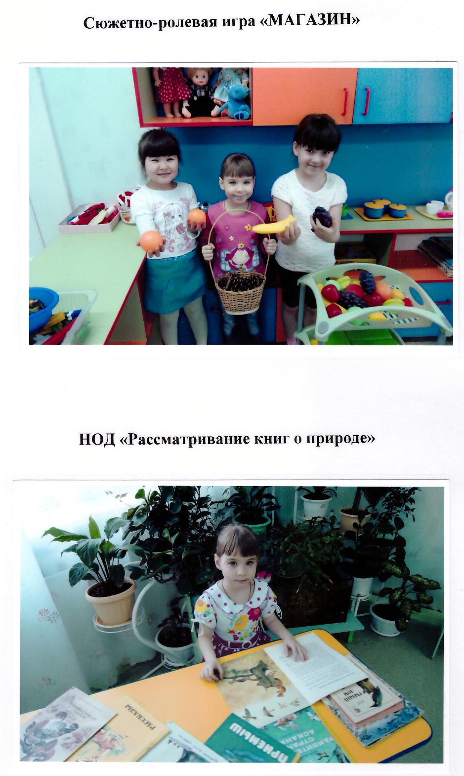
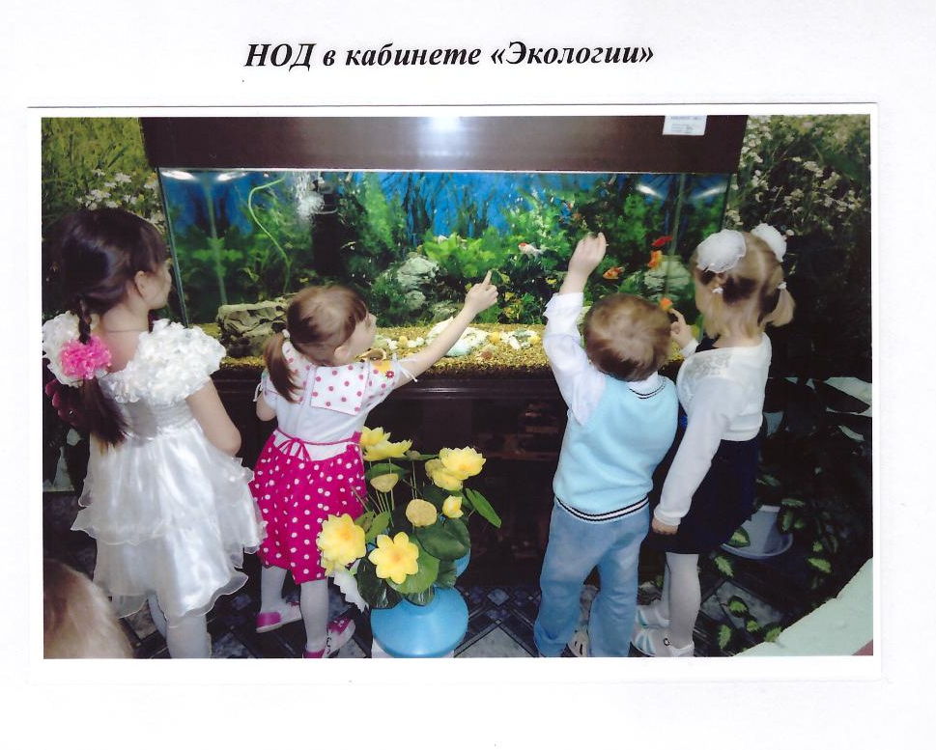

Slide 11
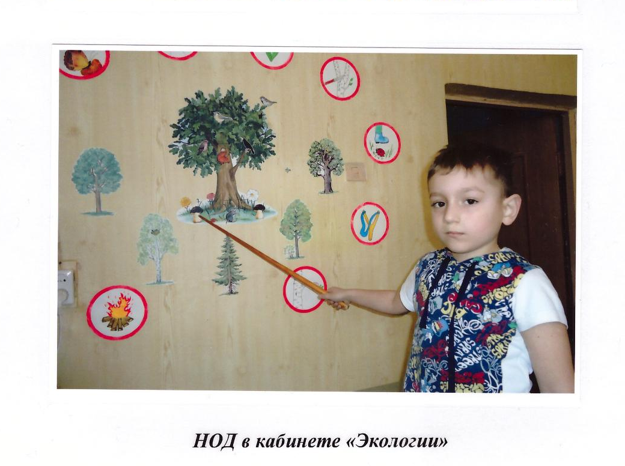
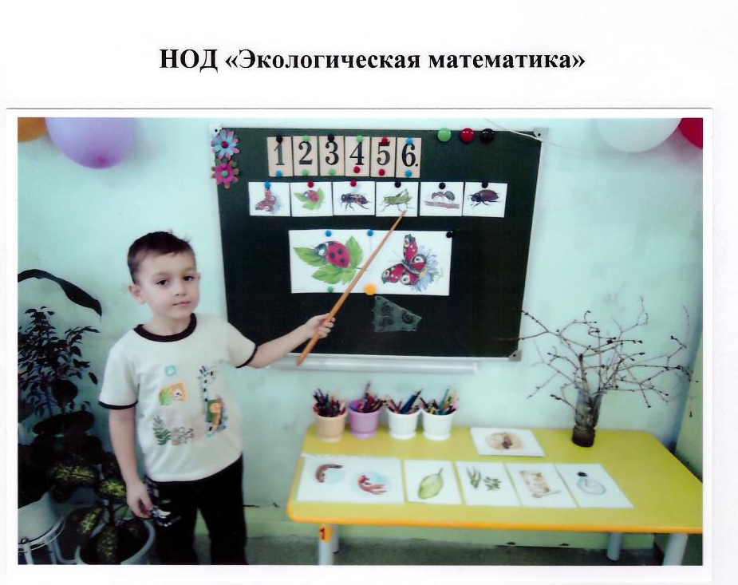

Slide 12
2. Работа с педагогами
- знакомство со способами и методами формирования у детей ценностного отношения к окружающему миру;
- обучение способам организации педагогической диагностики;
- обучение созданию психолого-педагогической среды для формирования у детей ценностного отношения к окружающему миру;
- обучение построению ценностно-мотивированных взаимоотношений с детьми.

Slide 13
3. Работа с родителями
- педагогическое образование по проблемам социально-нравственного и познавательного развития детей;
- развитие психолого-педагогической культуры родителей.

Slide 14
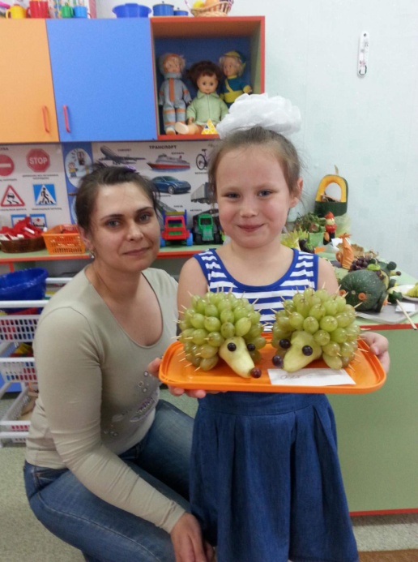
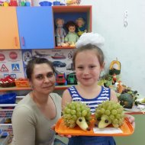
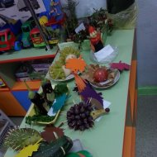
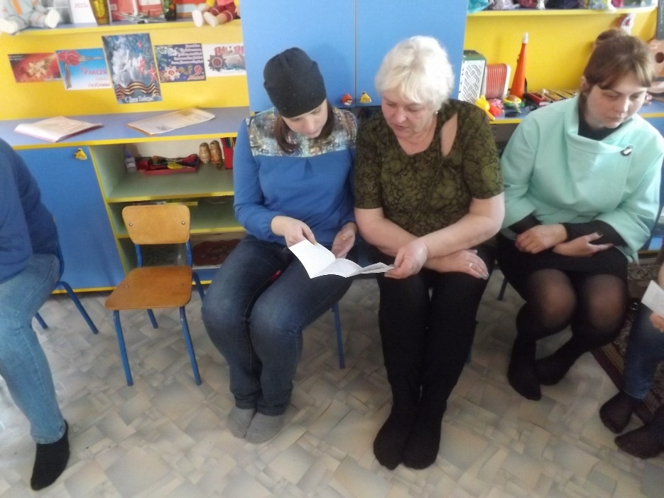

Slide 15
Результативность опыта:
Уровень сформированности экологической культуры | Низкий уровень | Средний уровень | Высокий уровень
2016 год | 34% | 26% | 40%
2018 год |  | 23% | 77%
Изменение уровня | Уменьшение на 34% | Уменьшение на 3% | Увеличение на 37%

Slide 16
Ценностное отношение к окружающему миру само по себе не возникает, а на протяжении всей жизни воспитывается под влиянием накопленных научных знаний, жизненного опыта, искусства, а также непосредственного общения, в процессе сотрудничества с людьми и с тем многогранным миром, который его окружает и с которым он активно взаимодействует. Несомненно, неотъемлемой составляющей этого сложного процесса является становление внутреннего мира личности, его мировоззренческой позиции.
Таким образом, именно этап дошкольного детства один из наиболее сензитивных периодов для формирования ценностного отношения к окружающему миру.

